Slide 1
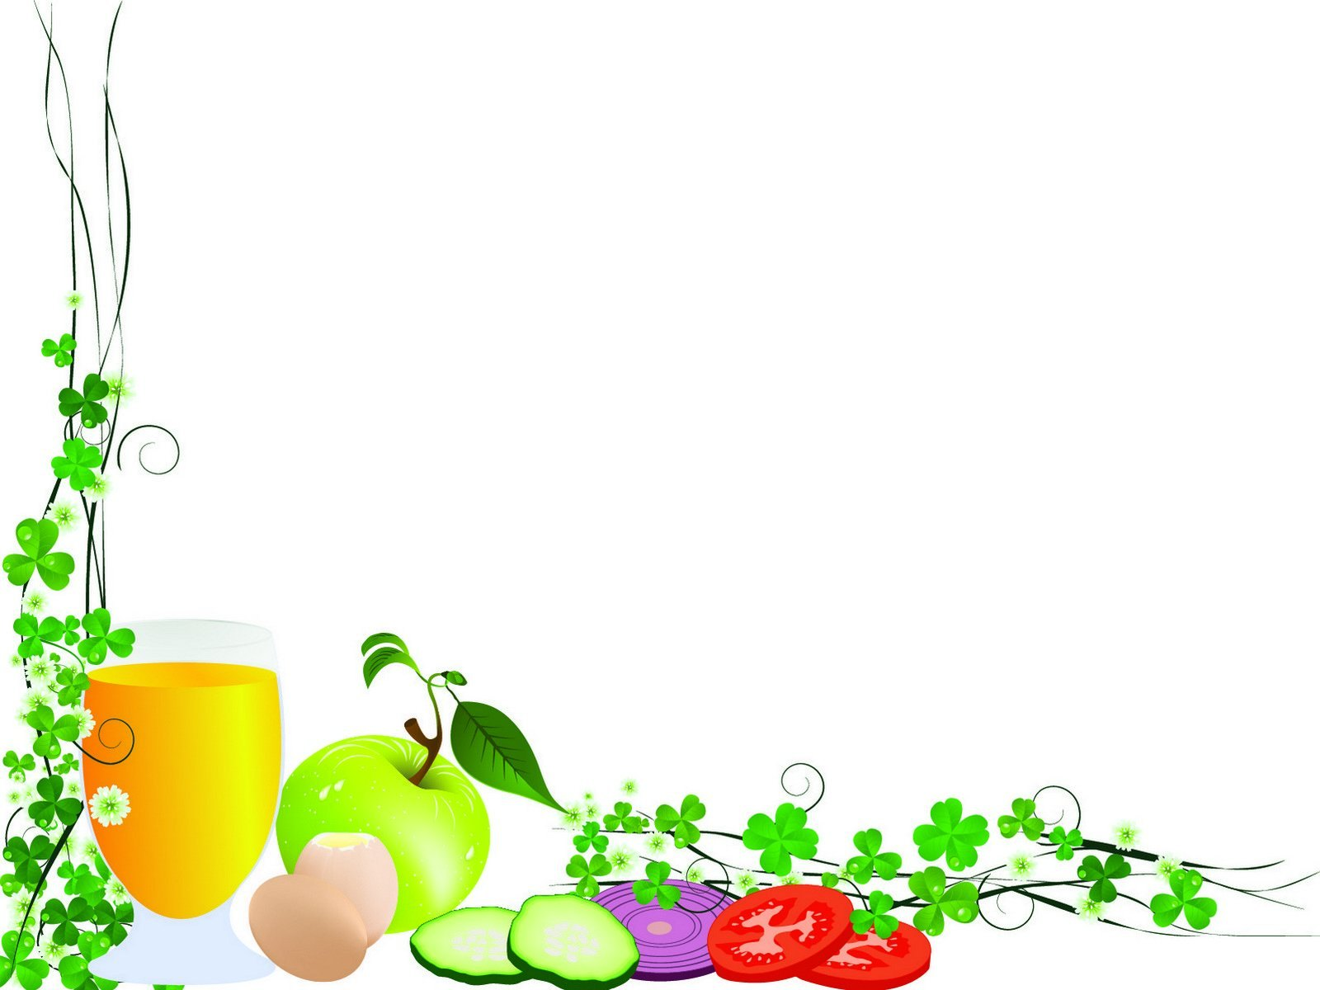
Безпека харчування Вибір харчових продуктів.

Slide 2
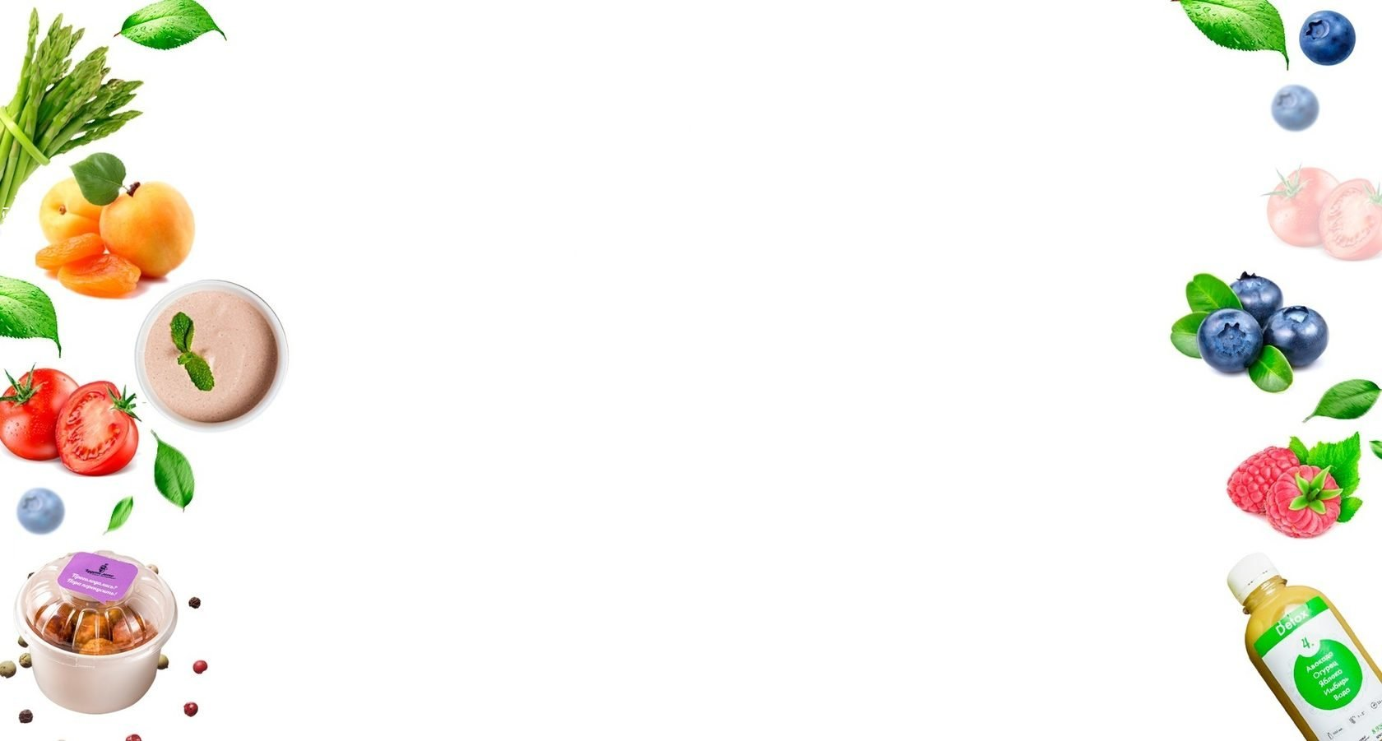
- Здоров'я набагато більше залежить від наших звичок і харчування, аніж від лікарського мистецтва. (Джон Леббок, британський енциклопедист, біолог.)
- Людина народжується здоровою,всі хвороби приходять з їжею. (Гіппократ, давньогрецький лікар.)
- Ми живемо не для того, щоб їсти, а їмо для того, щоб жити. (Сократ, давньогрецький філософ.)
Чому, на перший погляд простий фізіологічний процес, харчування в усі часи було предметом вивчення і обговорення?

Slide 3
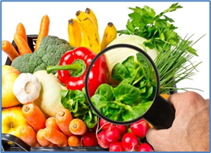
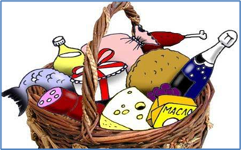
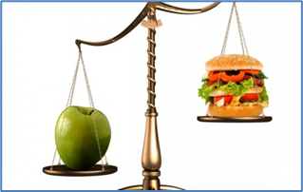
Серед запропонованих ілюстрацій оберіть ту, зображення якої найточніше передає основну ідею теми уроку. Поясніть свій вибір.

Slide 4
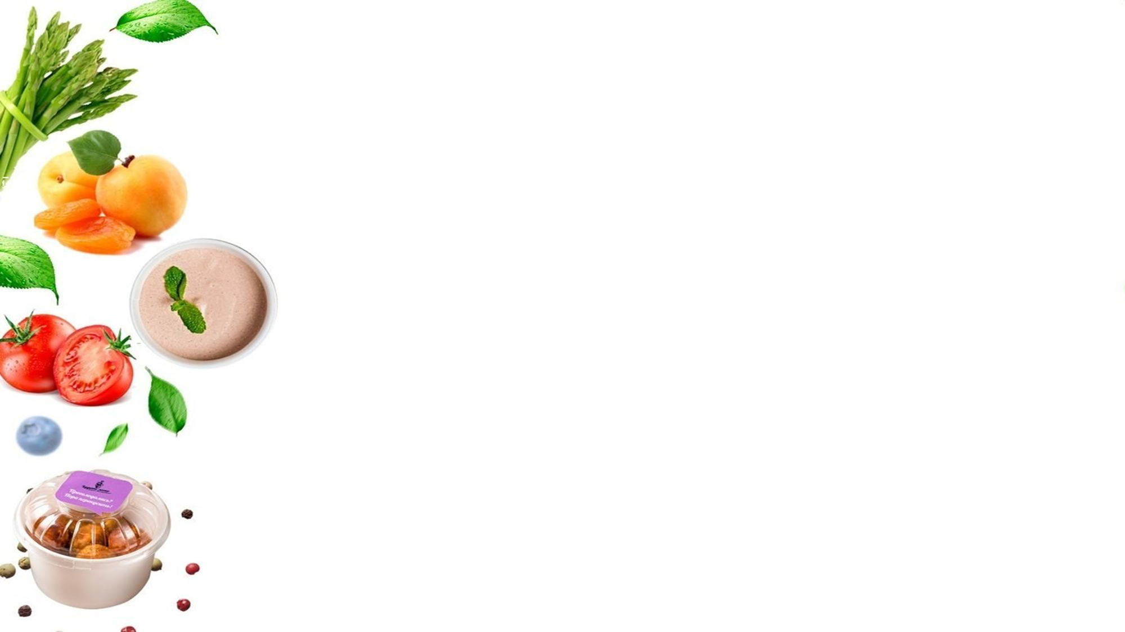
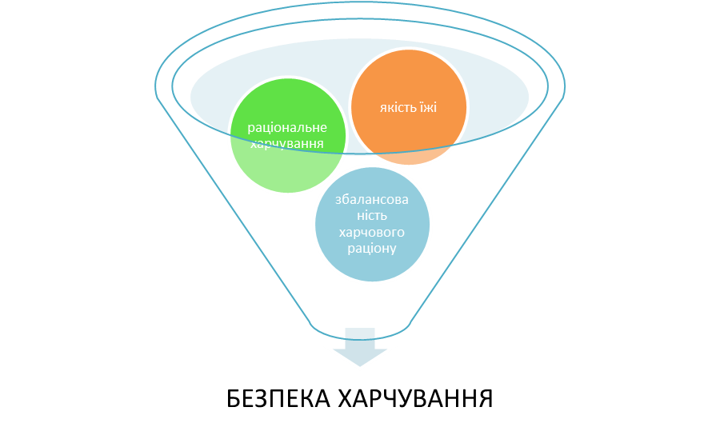
Користь продукту для організму

Slide 5
Основна складова оздоровчих систем – це безпечне харчування. Їжа приносить користь організму людини, але неякісна їжа може призвести до хвороб. Щоб їжа не завдавала шкоди, слід ознайомитися з основами безпечного харчування й, перш за все, навчитись оцінювати якість їжі.
Якість їжі можна визначити:
візуально, тобто слід уважно її роздивитися. Зовнішній вигляд їжі свідчить про те, як довго вона зберігалася або як її було приготовлено;
за її запахом, більшість зіпсованих продуктів мають неприємний запах.
Якщо людина вже почала вживати їжу, то про її якість повідомляють смакові рецептори.

Slide 6
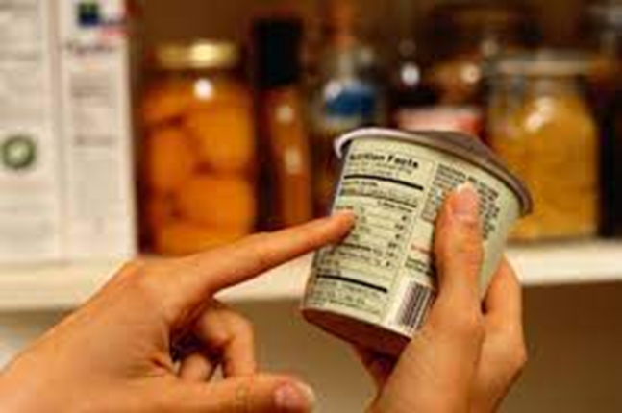
Отже, харчова безпека — це питання відповідальності кожної людини й надійний засіб запобігання отруєнням і кишковим інфекціям.
Правила харчової безпеки містять усі етапи поводження з їжею до її споживання, зокрема дотримання чистоти, вибір тільки якісних і безпечних продуктів, належні умови їх транспортування, зберігання й приготування.

Slide 7

Для захисту від кишкових інфекцій і запобігання харчовим отруєнням Всесвітня організація охорони здоров’я рекомендує постійно дотримуватися п’яти принципів харчової безпеки.

Slide 8


Перший принцип: дотримуйтеся чистоти
Мийте руки перед приготуванням їжі.
Мийте руки після відвідування вбиральні.
Мийте й дезінфікуйте всі поверхні та кухонне начиння, яке використовують для приготування їжі.
Убезпечте кухню й харчові продукти від комах, гризунів тощо.

Slide 9
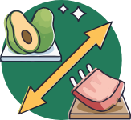
Другий принцип: відокремлюйте сире від готового
Відокремлюйте сире м’ясо, птицю й морепродукти від готової їжі.
Для оброблювання сирих продуктів використовуйте окреме кухонне начиння, зокрема ножі й дошки.
Зберігайте продукти в закритому посуді.
Не розміщуйте в холодильнику сирі продукти над полицями з готовими стравами.

Slide 10

Третій принцип: ретельно просмажуйте або відварюйте харчові продукти
Ретельно просмажуйте або відварюйте продукти, передусім м’ясо, птицю, яйця й морепродукти.
Обов’язково доводьте страви, зокрема супи та печеню, до кипіння.
У приготованому м’ясі його сік має бути прозорим, а не рожевим.
Використовуйте термометр під час приготування їжі.
Ретельно підігрівайте готові страви.

Slide 11

Четвертий принцип: зберігайте харчові продукти за безпечної температури
Не залишайте готову їжу за кімнатної температури понад дві години.
Охолоджуйте без затримки всі готові страви й продукти, які швидко псуються (бажано до 5 °C або нижче).
Тримайте готові страви гарячими (понад 60 °C) аж до подавання на стіл.
Не зберігайте готові страви довго навіть у холодильнику.
Не розморожуйте продукти за кімнатної температури.

Slide 12

П’ятий принцип: обирайте свіжі й незіпсовані харчові продукти
Використовуйте чисту воду або очищену.
Обирайте свіжі й незіпсовані продукти. Обирайте продукти, оброблені задля підвищення безпечності, наприклад, пастеризоване молоко.
Ретельно мийте фрукти й овочі, а надто коли їх подають сирими.
Не вживайте продукти після закінчення їхнього строку придатності.

Slide 13
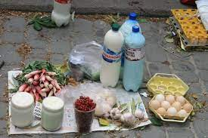
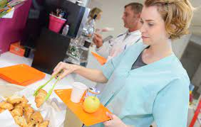
Заходячи до місць громадського харчування, потрібно завжди звертати увагу на те, наскільки там чисто й чи все відповідає санітарним вимогам.
Не можна купувати їжу на запиленій вулиці, де в продавця немає можливості помити руки.

Slide 14
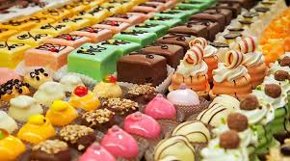
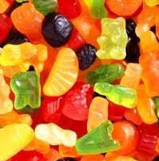
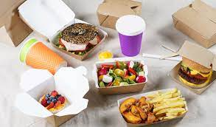
Найшкідливіші продукти:
Вироби з тіста – торти, печиво тощо.
Продукція фаст- фудів, локшина швидкого приготування.
, пастила, «мейбони», «чупа-чупси».

Slide 15
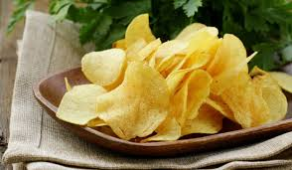
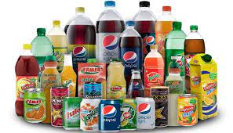
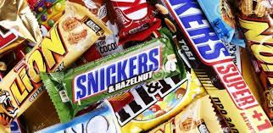
Чіпси - дуже шкідливі для організму. Чіпси - це ніщо інше, як суміш вуглеводів і жиру в оболонці фарбників і замінників смаку.
Солодкі газовані напої.
Шоколадні батончики.

Slide 16
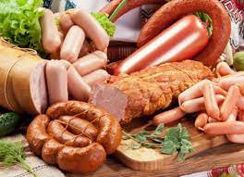
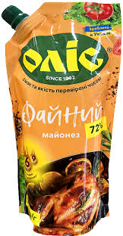
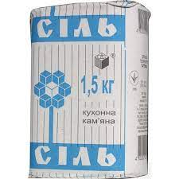
Сосиски і ковбаси.
Жирне м'ясо сприяє утворенню бляшок холестеринів на судинах, що прискорює старіння організму.
Майонез містить величезну кількість жирів і вуглеводів, а також фарбників, підсолоджувачів, замінників.
Сіль знижує тиск, порушує соле-кисловий баланс в організмі, сприяє скупченню токсинів.

Slide 17
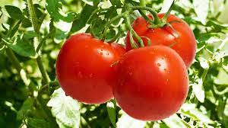
Корисні продукти харчування:
Помідори зайняли перше місце у списку корисних для людини продуктів харчування, складеного британськими фахівцями. Перше місце помідорам забезпечив високий вміст особливо активних антиоксидантів - лікопенів, а також вітаміну С. Проведені в останні роки дослідження показали, що помідори підтримують у здоровому стані серцево-судинну систему, а також здатні попереджати розвиток раку.

Slide 18
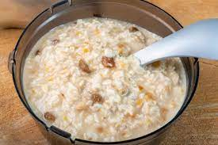
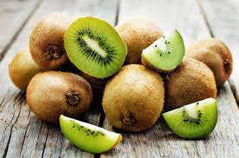
На другій позиції в списку - вівсяна каша. Вона містить велику кількість вітаміну Е, а також протеїну і клітковини, які надзвичайно необхідні для нормальної роботи організму.
Першу трійку замикають ківі. Ці фрукти містять вітаміни А, С і Е. В їх насінні знаходяться також жирні кислоти омега-3.

Slide 19
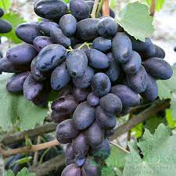
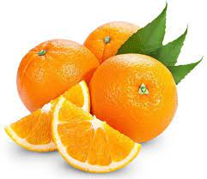
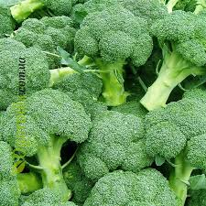
На четвертому місці - чорний виноград. Його антиоксиданти флавоноїди мають здатність не допускати утворення раку і сприяють підтримці здорового серця.
На п'ятій позиції - апельсини. Вони містять велику кількість вітаміну С, а також пектини. Останні знижують в організмі рівень шкідливого холестерину.
Потім іде броколі, оскільки має високу концентрацію антиоксидантів.

Slide 20
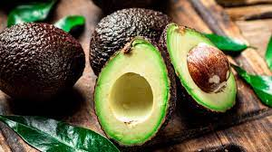
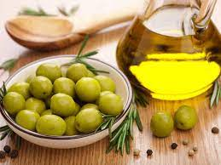
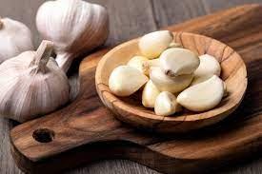
Авокадо містять жирні кислоти, що стабілізують у крові рівень цукру.
Часник містить стабілізуючий кров'яний тиск аліцин.
Оливкове масло, тому що багате антиоксидантами.

Slide 21
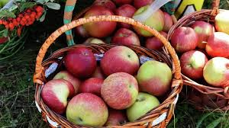
Яблука містять багато флавоноїдів - важливих антиоксидантів, які захищають організм від вільних радикалів і, до того ж, борються із запальними процесами.
Звичайно, це не весь перелік шкідливих та корисних продуктів харчування. Але озвученим у ТОП-10 не слід нехтувати, якщо хочете бути здоровим!

Slide 22
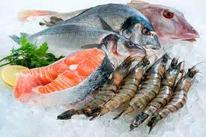
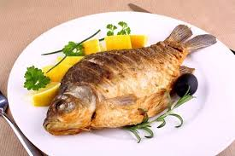
Інформаційна хвилинка
Харчова цінність риби є дуже високою; містять йод і цинк, які ще називають еліксиром молодості. Дуже корисним є жир риби, який містить багато вітамінів, особливо вітаміну D. Риба легко засвоюється організмом, тому радиться вживати її при різних хворобах, особливо шлункових. Морепродукти належать до низькокалорійних, тому їх можуть вживати люди з надмірною вагою, а також особи з проблемами серцево-судинної системи. Вони є також ідеальним джерелом йоду, котрий необхідний для виробництва гормонів щитовидної залози, які відповідають за метаболічні процеси. Це вас переконало, я сподіваюсь, в необхідності хоча б раз на тиждень їсти рибу, а також інші морепродукти.

Slide 23
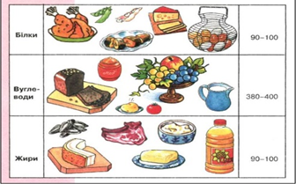
Харчування повинно бути збалансованим. Співвідношення в збалансованому харчуванні білків, жирів і вуглеводів повинно бути 1:1:4, але під час фізичних навантажень показник вуглеводів зростати повинен до 6 часток.

Slide 24



